Slide 1
Toimintatuokion suunnittelu ja toteutus
Yrho - eduko

Slide 2
Kohderyhmä
Kenelle toimintaa suunnittelet?
Ikä? Kehitystaso?
Osallistujien määrä?
Onko osallistujilla rajoitteita? Aistivammat, liikuntarajoitteet?

Slide 3
Tavoite
Mitä tavoittelet toiminnallasi?
Onko tarkoitus vain virkistää?
Pitää hauskaa?
Parantaa tai ylläpitää toimintakykyä?
Opettaa? Jakaa tietoa?
Rentouttaa

Slide 4
Paikka ja tarvikkeet
Mitä toiminta vaatii paikalta?
Millaisia tarvikkeita tarvitset? – tee lista
Missä osallistujat ovat? Missä ohjaaja on?
Pystyykö kaikki näkemään, osallistumaan?
Tarvitaanko istumapaikkoja?
VALMISTELE PAIKKA ETUKÄTEEN!!

Slide 5
Ennen tapahtumaa
Varmista kaikki tarvittava materiaali
Tarvittavat ihmiset, ja heidän tehtävänsä – jokainen tietää mitä tekee ja missä
Varahenkilöt?
Käy läpi koko tapahtuma alusta loppuun, mitä tapahtuu
Onko sinulla varasuunnitelma, jos jokin ei toimi? Tai jos sää on huono?

Slide 6
Aloitus
Esittele itsesi ja muut toimijat
Tarvitaanko osallistujien esittelykierros?
Kerro lyhyesti mitä tulee tapahtumaan, jotta jokainen tietää mitä ollaan tekemässä
Anna toimintaohjeet aina selkeästi ja johdonmukaisesti

Slide 7
Itse tapahtuma
Pidä ”langat” käsissä
Huolehdi, että jokainen halukas saa ja pystyy osallistumaan
Huolehdi turvallisuudesta ja turvallisuuden tunteesta – sosiaalinen turvallisuuden tunne!!!
Etene sovitusti ja suunnitellusti – yllättävissä tilanteissa ole valmis muuttamaan toimintaa

Slide 8
lopetus
Vedä tapahtuma yhteen – mitä tehtiin, millaista oli
Anna tilaa keskustelulle, palautteelle
Kiitä osallistujia ja työtovereitasi

Slide 9
Loppuarvio
Käy vielä läpi toteutus;
Mikä toimi?
Mikä ei toiminut?
Mihin on syytä jatkossa kiinnittää huomiota?
Huomioi saamasi palaute – voit oppia siitä!
Kiitä tovereitasi ja itseäsi
OSALLISTUJIEN PALAUTE ON TÄRKEINTÄ!!

Slide 10
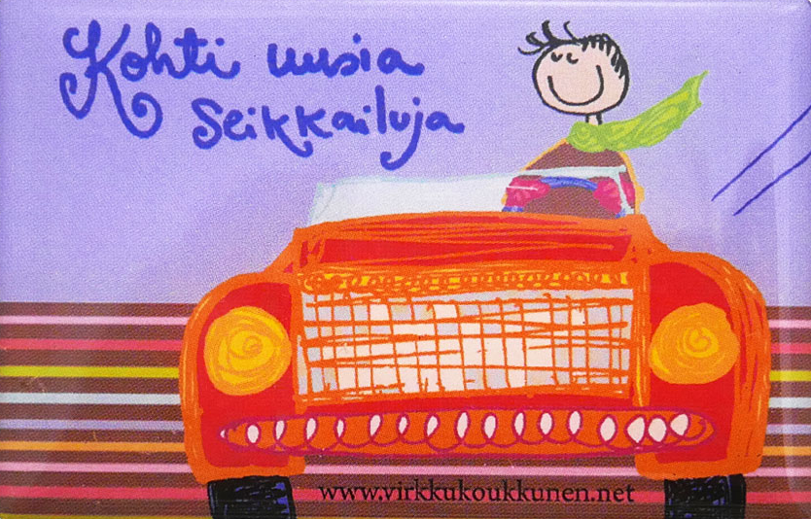
Ja eikun nokka kohti uusia seikkailuja!!!!

